Slide 1




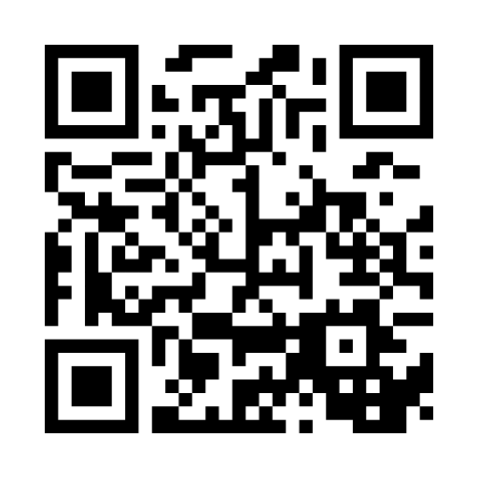

TROCATICKET
Tic-tic-boom
Ana Clara Silva, Ian Sales e Sabrina Santos
Orientadores: David Lemes, Francisco Escobar, Jésus Gomes, Kátia Bossi e Paula Astorino
Parceiro
Resumo
do projeto
A TrocaTicket é uma startup incubada e monitorada pela FECAP, que motivada por facilitar a troca e revenda de ingressos para festas universitárias passou a oferecer tal serviço também a
outros tipos de eventos. Porém a startup observou a oportunidade de apoiar organizadores de eventos desde o processo de planejamento, construindo seus itens de custo a partir das propostas de fornecedores e estimando o valor do ingresso, expandindo sua plataforma.
Nossa proposta para atender essa demanda tem início com o desenvolvimento de uma aplicação web que integra três perfis de usuário: Administrador (TrocaTicket), Organizador e Fornecedor. Nela, o organizador pode criar eventos, informando serviços a serem cotados e o público estimado, comparar cotações para construção dos custos obtendo, por fim, a precificação do ingresso para o evento; os fornecedores podem visualizar os serviços disponíveis para enviar suas propostas para análise do organizador; e, por fim, a TrocaTicket realizará aprovações, acompanhamentos e consultas gerenciais. O projeto, atualmente, apresenta o fluxo mínimo para tais tarefas, entretanto, visamos a adição de atributos que agregarão para a experiência dos usuários ao utilizarem a plataforma.
Na implementação do projeto fizemos uso das principais ferramentas acessíveis para desenvolvimento Fullstack: ambiente VS Code, GitHub, biblioteca React para construção da interface do usuário, junto do Node.js e MySQL para desenvolvimento da API de integração e persistência de dados que alimenta o site.
V SEMANA FECAP DE TECNOLOGIA - 2026
Fundação Escola de Comércio Álvares Penteado - FECAP

